Slide 1
Petr ginz
1°S, ORT Villiers-le-Bel, 2016/2017
« Le germe de la pensée créatrice ne meurt pas dans la boue et la fange. Même dans pareils endroits, elle est capable de croître et de déployer sa floraison comme une étoile brillant dans les ténèbres. »
Petr Ginz, Journal, 1941-1942

Slide 2
Biographie de Petr Ginz
La famille Ginz
Le contexte historique
Petr Ginz
La déportation dans les camps

Slide 3
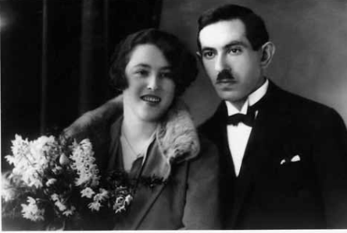
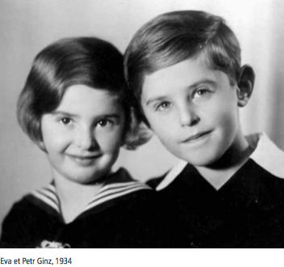
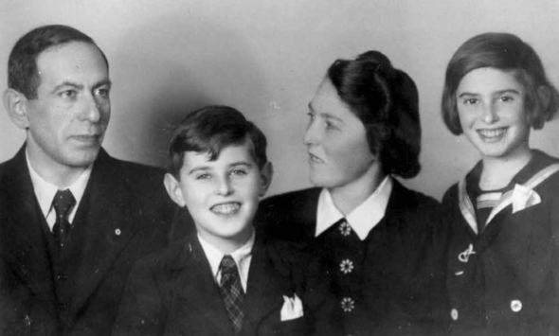
La famille Ginz
La famille de Petr était une famille « mixte », car son père était juif alors que sa mère était chrétienne, bien qu’elle se soit convertie au judaïsme au moment de son mariage.
Mariage de Maria et Otto Ginz, 8 mars 1927
Eva et Petr Ginz, 1934
La famille Ginz

Slide 4
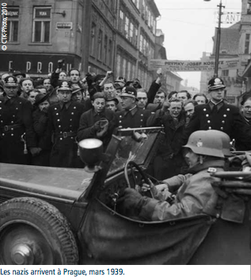
Contexte historique
Hitler et les nazis croyaient à tort que les Juifs appartenaient à une race inférieure responsable de tous les problèmes de l’Allemagne et de l’Europe et représentaient une menace pour les « Aryens », une race biologiquement supérieure.
Carte représentant la République tchèque
Adolf Hitler, au congrès de Nuremberg, en Allemagne, en 1935
Les nazis arrivent à Prague, mars 1939

Slide 5
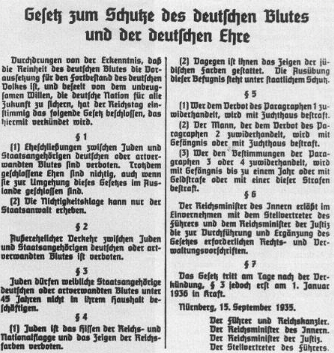
Lois de Nuremberg : 15 septembre 1935
Comme Petr et Eva avaient un parent « aryen » et un parent juif, les nazis les considéraient comme des « mischlinge au premier degré́ » ou des demi-Juifs. Les termes « Aryen », « Juif » et « mischlinge » ont été́ définis dans un décret additionnel aux lois de Nuremberg.
Les lois de Nuremberg sont devenues le fondement juridique de la discrimination à l’égard des Juifs. La « Loi pour la protection du sang allemand et de l’honneur », rendait illégal le mariage entre les « Aryens » et les Juifs. Toutefois, comme les parents de Petr étaient déjà mariés, son père a été initialement autorisé à rester avec son épouse.
Tableau de 1935 reprenant les définitions raciales des Lois de Nuremberg
Publication de la loi sur la protection du sang et de l’honneur allemand au Reichsgesetzblatt

Slide 6
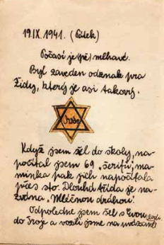
Petr Ginz
Page tirée du journal de Petr Ginz; collection privée de Chava Pressburger (sœur de Petr)

Slide 7
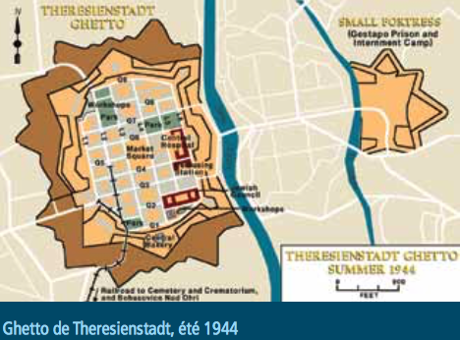
Petr Ginz
Agé de 14 ans, il fut interné au ghetto de Terezin/Theresienstadt, à une soixantaine de kilomètres au nord de Prague.
Il arriva au camp sans ses parents, alors considérés comme « couple mixte » selon la terminologie nazie et donc non déportés.
Au ghetto de Terezin, il commença, de mémoire, la rédaction d'un dictionnaire espéranto-tchèque.
Son action la plus connue dans le ghetto est la rédaction, en secret, et la diffusion d'un magazine pour jeunes lecteurs intitulé Vedem, qui signifie « Nous menons ».

Slide 8
La déportation
Les nazis ont utilisé le réseau ferroviaire qui couvrait toute l’Europe pour les transporter en train, pour la plupart dans des wagons à bestiaux bondés.
En septembre 1944, Petr fut déporté à Auschwitz où il fut gazé. Sa sœur, Eva qui arriva à Teresienstadt un an et demi après son frère, ainsi que son père, qui y arriva en février 1945, sont tous deux restés au ghetto jusqu'à la Libération.
Photo prise le 27 mai 1944 montrant des nazis sélectionnant les voyageurs à leur arrivée à Auschwitz
Entrée de Birkenau (Auschwitz II), vue depuis l'intérieur du camp avec son inscription : « le travail rend libre »
Chambre à gaz d’Auschwitz I

Slide 9
Auschwitz : camp de concentration et d’extermination
Plus grand complexe concentrationnaire du Troisième Reich.
1,1 million d'hommes, de femmes et d'enfants sont morts à Auschwitz tels que Petr Ginz, dont 900 000 immédiatement à la sortie des trains.
90% de ces personnes étaient juives.
Au cours de la « solution finale », ces victimes furent assassinées dans les chambres à gaz ou parfois par arme à feu, mais elles moururent aussi de maladies, de malnutrition, de mauvais traitements ou d'expériences médicales.
Auschwitz est considéré comme le symbole des meurtres de masse de la Shoah : près de six millions de Juifs furent assassinés, c’est ainsi qu’il a été inscrit en 1979 au patrimoine mondial en Pologne de l’UNESCO.

Slide 10
Extraits & citations
« Le germe de la pensée créatrice ne meurt pas dans la boue et la fange. Même dans pareils endroits, elle est capable de croître et de déployer sa floraison comme une étoile brillant dans les ténèbres. »
Petr Ginz, Journal, 1941-1942 ( âgé de 14 ans)
« Mancinka, n’aie pas peur, je suis dans le convoi. Maman s’est mise aussitôt dans tous ses états, elle a commencé à pleurer, elle ne savait plus où donner de la tête. Moi, je la consolais. »
Petr Ginz, Journal (1941-1942), éd. Chava Pressburger
« L’Holocauste a été une période de terreur et d’incertitude pour les enfants juifs et leur famille. Malgré leurs craintes, beaucoup d’enfants, comme Petr Ginz, ont courageusement affronté ce danger, armés de leur créativité et de leur détermination. Comme Petr, bon nombre d’entre eux n’ont jamais eu la chance d’atteindre l’âge adulte. Nous ne saurons jamais quelle aurait été leur contribution à notre monde s’ils avaient survécu, mais il ne fait aucun doute que nous avons l’obligation de garder en mémoire toutes les victimes de cette tragédie et de leur rendre hommage, notamment en ne ménageant aucun effort pour inculquer aux générations futures les enseignements universels de l’Holocauste, afin d’empêcher qu’une telle abomination ne se reproduise. »
Ban Ki-moon, Secrétaire général des Nations Unies 27 janvier 2012

